Slide 1
Literatūrinė viktorina
Atsakymai

Slide 2
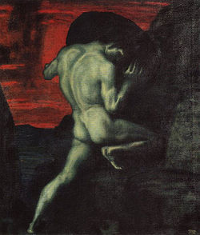
1 klausimas
A. „Sizifas“
C. Mito esmė – ritinti akmenį į kalną, akmuo vėl nukrenta atgal... Sizifo darbas - sunkus, nepabaigiamas ir beprasmis darbas

Slide 3
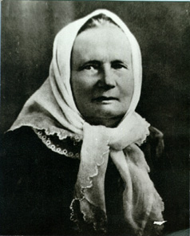
2 klausimas
Realizmas

Slide 4
3 klausimas (3 taškai)
M.Pečkauskaitė, Šatrijos Ragana, mokytoja, bitininkė, ,,Sename dvare”
J.Mačiulis, Maironis, kunigas, ,,Trakų pilis”,
A.Baranauskas, Jurkštas Smalaūsis, vyskupas, ,,,Anykščių šilelis”
J. Žymantienė. Žemaitė, namų šeimininkė, ,,Marti”.

Slide 5
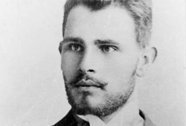
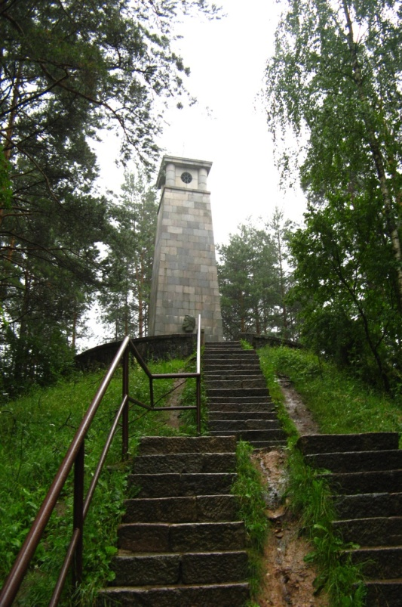
4 klausimas
Jonas Biliūnas ir jo Laimės žiburys (yra kūrinys „Laimės žiburys“), o čia jo antkapinis paminklas Anykščiuose.

Slide 6
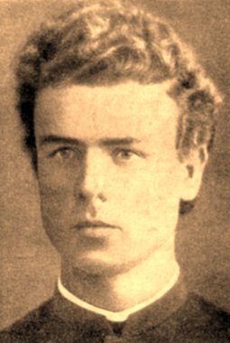
5 klausimas
A. Jonas Mačiulis
B. Romantizmas
C. Rinkinys „Pavasario balsai“

Slide 7
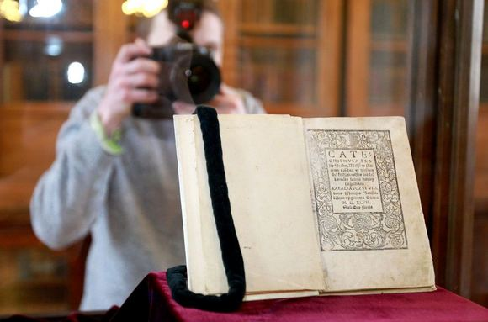
6 klausimas
A. Martyno Mažvydo „Katekizmas“
B. 1547 m. Karaliaučiuje
C. Vilniaus universiteto bibliotekoje

Slide 8
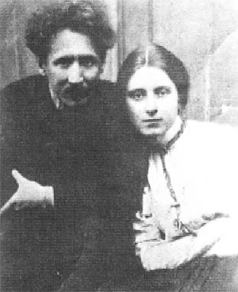
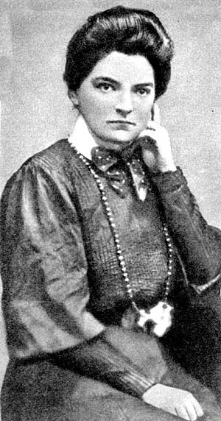
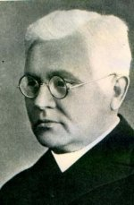
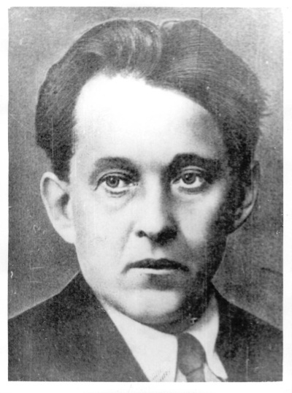
7 klausimas
Šie žmonės priklauso I neoromantikų kartai.
Sofija Kymantaitė- Čiurlionienė,
J. Tumas –Vaižgantas, Šatrijos Ragana, V. Krėvė –Mickevičius

Slide 9
8 klausimas
Literatūrinis ,,Pasakyk kitaip”
(2 taškai)
1 grupės žodžiai
,,Nusikaltimas ir bausmė”, ,,Ubagas”
2 grupės žodžiai
Mykoliukas ir Severiutė, ,,Marti”
3 grupės žodžiai
Bičiuolis, ,,Napoleonu norėjau būti”

Slide 10

9 klausimas
A. Liūdna pasaka (J. Biliūnas)
B. ,,Vagis” (J. Biliūnas)
C. ,,Gražu, gražiau, gražiausia” (V. Kudirka)

Slide 11
10 klausimas
Įvardinkite tris kūrinius, susijusius su baudžiavos laikotarpiu.
1 K. Donelaitis poema ,,Metai”
2. J. Biliūnas,,Liūdna pasaka”
3. Vaižgantas ,,Dėdės ir dėdienės”
4. J. Biliūnas ,,Lazda”

Slide 12
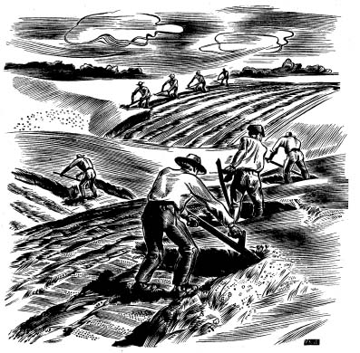
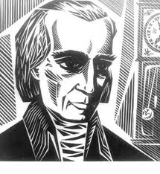
11klausimas
A. Kristijonas Donelaitis
B. Poema „Metai“
C. Hegzametras

Slide 13
Muzikiniai klausimai

Slide 14
12 klausimas
Skaito Marijonas Mikutavičius
Eilės Maironio

Slide 15

13 klausimas
LIŪDNI SLIBINAI dainuoja pagal A. Baranausko „Anykščių šilelį“
Daina

Slide 16
14 užduotis (2 taškai) Suvaidink...
1 grupė
,,Kai noriu rimtai dirbu, kai nenoriu, tinginiauju”, ,,Išnyksiu kaip dūmas”
2 grupė
,,Aš norėčiau prikelti ”, ,,Žmonės prigimties yra skirstomi į žemesniuosius ir aukštesniuosius”.
3 grupė
,,Užmigo žemė” ,,Kiek ponų... kokie gražūs. Ar nežinai tamsta, kur mano Petriukas?”

Slide 17
Kaip ,,perliukai” virsta normaliais sakiniais?
LG. Klaida. Parašytas eilėraštis ar Maironis? ,,Parašytas” reikėtų keisti į ,,parašęs”
Rašybos klaidos pakeičia sakinio prasmę ,,rymojas” – surimuotas
Persistengta norint pasakyti gražiau. ST. , LG. ,,iš kelmo išspirtas”
lyrikos eilėraščių (Sviestas sviestuotas) netinkamas jungtukas ,,kuris”
Maironis kuria dainas. F
Nestilinga kalba, ,,daugiau nebeišvardinsiu” neatitinka situacijos, juk pabaigoje reikia apibendrinti, o ne vardinti parašytus kūrinius.

